Slide 1
Saline Soils الأراضي الملحية
إجهاد أملاح الصوديوم: معظم الإجهادات الملحية في الطبيعة ناشئة من وجود أملاح الصوديوم خاصة كلوريد الصوديوم وعليه فالنباتات تقسم إلى:
ملحية إجباريةObligate Halophytes
وهذه تتطلب وجود أملاح الصوديوم لازدهارها.
ملحية اختياريةFacultative Halophytes
تنمو وتزدهر في غياب أملاح الصوديوم وصنفت النباتات إلى مجموعتين حسب طريقة تحملها:
نباتات ملحية حقيقية Euhalophytes
تتحمل تركيز عال من أملاح الصوديوم.

Slide 2
- نباتات ملحية متوسطة Oligohalophytes
تتحمل تركيز متوسط من أملاح الصوديوم.
نباتات غير ملحية Glycophytes
نباتات لا تستطيع النمو في البيئات التي تحوي أملاح الصوديوم ذات التركيز الأكبر من المياه الصالحة للزراعة.

Slide 3
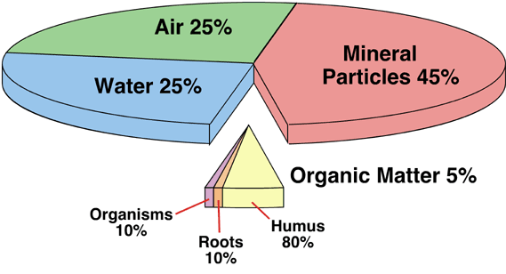
الدبال Humus

Slide 4
الدبال Humus
الدبال هو الجزء العضوي من التربة يتكون من مواد متحللة أو آخذة في التحلل عن طريق كائنات التربة الدقيقة.
ليس للدبال تركيب كيميائي محدد لاختلاف مصادره؛ ولكن وجود الدبال في التربة يؤدي إلى زيادة خصوبة التربة.
يتكون من بقايا ومخلفات الكائنات الحية ويتركب من مواد كيميائياً من مواد كربوهيدراتية وبروتين وأصباغ ودهون وأصماغ وشموع.
يعتبر الدبال إلى حد ما ذا خصائص فيزيائية كتلك التي للطين.
55% من وزن الدبال كربون.
الكربون والنيتروجين بنسبة 1:10.

Slide 5
الدبال Humus
الأراضي الجافة الموجودة في مناطق ذات مناخ حار وجاف تحتوي على نسبة قليلة من الدبال للأسباب التالية:
نقص كثافة الكساء الخضري.
سرعة تأكسد الدبال لارتفاع درجة الحرارة.
انخفاض كمية الأمطار.
العوامل التي تؤثر على سرعة تكوين الدبال:
طبيعة المخلفات
درجة الحرارة والرطوبة
درجة الحموضة
المواد النيتروجينية
الكائنات الدقيقة

Slide 6
Sandالرمال
الجفاف له علاقة كبيرة بالأمطار الساقطة؛ وعلى أساس كميات الأمطار التي تسقط على مختلف الأراضي الجافة تقسم إلى:
أراضي شديدة الجفاف:
الأراضي التي يمر عام دون أن تحظى بنصيب يذكر من الماء.
تمثل 4% من مساحة اليابسة.
أراضي جافة:
الأراضي ذات المطر القليل والذي لا يتجاوز متوسطه السنوي 120 ملم.
تمثل 16% من مساحة اليابسة.

Slide 7
أراضي شبه جافة:
الأراضي التي يتراوح المتوسط السنوي بين 125 – 250 ملم.
تمثل 17% من مساحة اليابسة.

Slide 8
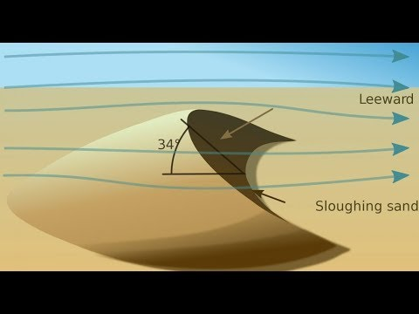
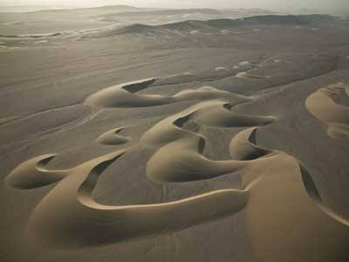
Sandالرمال
من ميزات هذه الأقسام الثلاثة:
قلة الكساء الخضري وبالتالي تعرضها لعوامل التعرية.
تفكك حبيبات رمالها وسهولة تحركها تحت تأثير العواصف.
تتجمع الرمال المنقولة في صورة كثبان رملية ومن أنواعها:
الكثبان الهلالية الشكل (الغرود البرخانية Barkhans):
يصل ارتفاعها إلى 30م
سرعة تحركها 20م في السنة

Slide 9
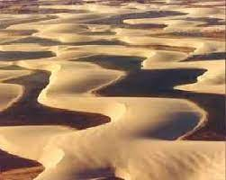
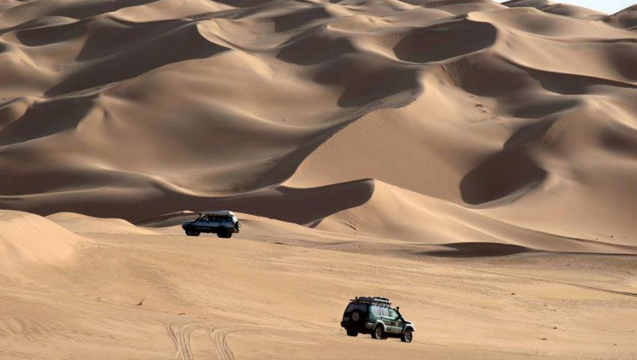
الكثبان العرضية:
تنشأ من التحام منحدرات الغرود البرخانية المتجاورة.
سفوحها شديدة الانحدار ومتعامدة مع اتجاه الريح.

Slide 10
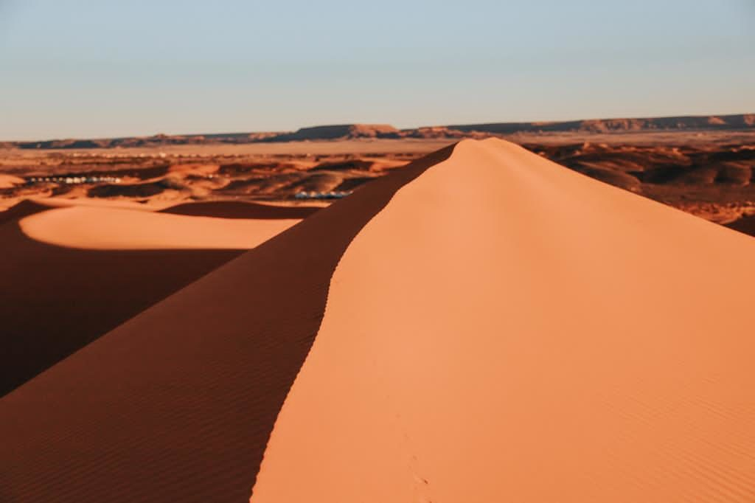
كثبان طولية (سيفية) :
صفوف من التلال الرملية يصل ارتفاعها إلى 100م.
كل كثيب على شكل قمة حادة كحد السيف.

Slide 11
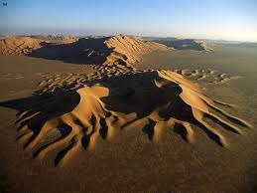
الكثبان الهرمية (النجمية):
تشكلت بفعل اختلاف اتجاهات الرياح في شكل أهرام نجمية
يصل ارتفاعها الى 300 م
تتكون من ثلاثة أذرع أو أكثر من ذلك وتلتقى تلك الاذرع في القمة

Slide 12
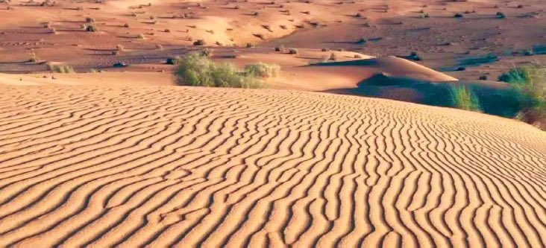
الكثبان الصغيرة:
التي تترسب على العوائق الأرضية كجوانب الأودية.
تتميز بتموجات تكاد تكون منتظمة.

Slide 13
من آثار حركة الرمال على حياة النبات
طمر النباتات.
تعرية المجموع الجذري.
جفاف النبات.
من تكيفات النبات للتغلب على حركة الرمال
تشكيل جذور عرضية على الجذع أو الساق المطمورة.
تشكل الكيس الرملي المغلف للجذور للحماية من الجفاف.
بعض النباتات لها القدرة على إنتاج بذور أو ثمار تستطيع الطيران مع حبيبات الرمال لتتحاشى الطمر بالرمال.
استطالة المجموع الجذري.
تتكيف بعض النباتات بإسقاط أوراقها الربيعية وإنتاج أوراق ذات صفات جفافية.

Slide 14
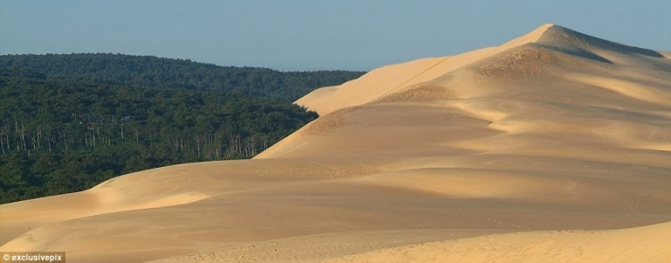
الرغم من التكيفات النباتية لظروف البيئة الرملية إلا أنه في كثير من الأحيان الرمال تشكل عائقاً لحياة النبات؛ خاصة عند حركة الرمال بكميات كبيرة؛ وهو ما يعرف بـ زحف الرمال.

Slide 15
تثبيت الرمال Sand Fixation
زحف الرمال Sand Encroachment يعتبر من أكبر العوائق التي تحد من التنمية وبخاصة التنمية الزراعية.
أيضاً ..
- تعتبر من أحد أسباب تحويل أراضي زراعية ورعوية الى مساحات رملية.
- قطع الطرقات البرية وعرقلة السير.
- تهجير السكان من قراهم بعد عزو الرمال
- تدهور الوسط الطبيعي والقضاء على التنوع البيولوجي (الحيوانات و النبات)

Slide 16
تثبيت الكثبان الرملية
أ- إقامة الحواجز الأمامية والدفاعية كخطوط أولى أمام تقدم الرمال.
ب- إقامة مصدات الرياح الصغيرة.
ج- تغطية الكثبان الرملية :
- المواد النباتية الميتة.
- المشتقات النفطية والمواد الكيميائية أو المطاطية أو الطينية.
- تشجير الكثبان الرملية بنباتات مناسبة لوسط الكثبان الرملية.
ومن أفضل النباتات التي تستخدم لتثبيت الرمال:
نبات الصفصاص | Salix acutifolia
نبات الأرطي | Calligonum comosum
نبات الرمث | Haloxylon salicornica
نبات الإثل | Tamarix spp.
نبات الغضا | Haloxylon persicum

Slide 17
وصلى الله وسلم وبارك على نبينا محمد وعلى آله وصحبه وسلم

